Slide 1

Tento materiál byl vytvořen rámci projektu EU peníze školám
Operačního programu Vzdělávání pro konkurenceschopnost
Název školy: |  | Základní škola a Mateřská škola, Hradec Králové, Úprkova 1
Autor: |  | Nikola Košťálová
Název: |  | VY_32_INOVACE_14B_17_Art rock, pop rock
Téma: |  | 14B_Dějiny nonartificiální hudby
Datum ověření: |  | VM ověřen dne 4.6.2013 v 8.B
Číslo projektu: |  | CZ.1.07/1.4.00/21.3215
Anotace: |  | DUM je určen k výkladu učiva. Žáci se seznamují s pojmy art rock, pop rock, s jejich základní charakteristikou, hudebními prvky a interprety.

Slide 2
Art rock, pop rock

Slide 3
Art rock = umění
Hudba pompéznější, velkolepější, propracovanější.
Hráčská virtuozita.
Prezentace hudby při jevištních vystoupeních – světelné efekty.

Slide 4
Art rockové kapely
PINK FLOYD
Založena 1968.
Využívání moderní reprodukční a nahrávací techniky – syntetizátory.
YES
GENESIS
Peter Gabriel
později Phil Collins

Slide 5
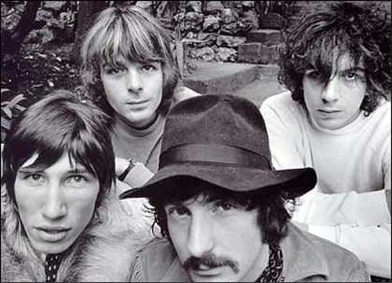
Pink floyd
Poslechni si kliknutím.

Slide 6
Pop rock
QUEEN
anglická skupina
výrazná osobnost Freddieho Mercuryho
jejich hudba – spojení hard rocku s komerčními melodiemi
těžké zařadit = pop rock

Slide 7
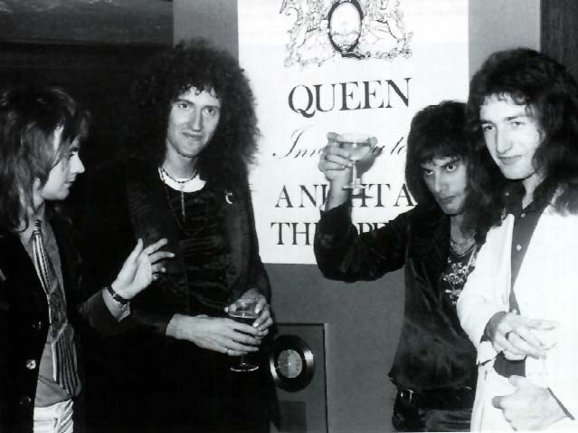
Queen
Kliknutím si poslechni.

Slide 8
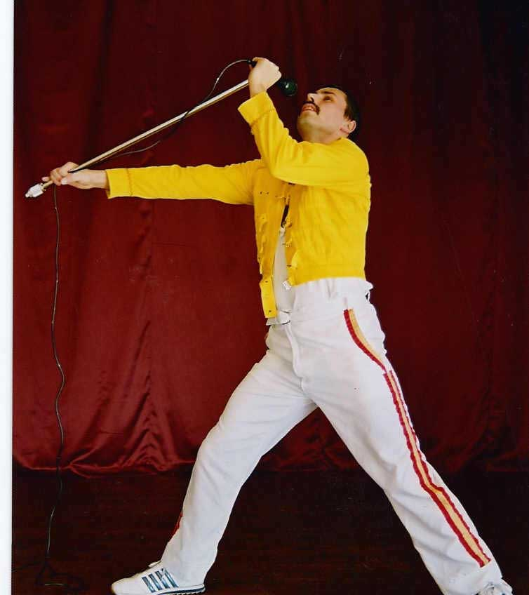
Kliknutím si poslechni.

Slide 9
Tento materiál byl vytvořen rámci projektu EU peníze školám
Operačního programu Vzdělávání pro konkurenceschopnost
Použití zdroje: |  | AUTOR NEUVEDEN. bettylou.zzruss.com [online]. [cit. 3.6.2013]. Dostupný na WWW: http://bettylou.zzruss.com/pinkfloydbiography.htm MIC20001957. youtube.com [online]. [cit. 3.6.2013]. Dostupný na WWW: http://www.youtube.com/watch?v=xpxd3pZAVHI AUTOR NEUVEDEN. newstar.rinet.ru [online]. [cit. 3.6.2013]. Dostupný na WWW: http://newstar.rinet.ru/music/queen.htm AUTOR NEUVEDEN. splitting-images.com [online]. [cit. 3.6.2013]. Dostupný na WWW: http://www.splitting-images.com/FreddieMercury-SteveTas.html QUEENOFFICIAL. youtube.com [online]. [cit. 3.6.2013]. Dostupný na WWW: http://www.youtube.com/watch?v=fJ9rUzIMcZQ VVASP. youtube.com [online]. [cit. 3.6.2013]. Dostupný na WWW: http://www.youtube.com/watch?v=4ADh8Fs3YdU
Citace: |  | CHARALAMBIDIS, Alexandros. Hudební výchova pro 8. ročník základní školy. Praha: SPN-pedagogické nakladatelství, 2005, ISBN 80-7235-298-9.

